Slide 1
Муниципальное образование
Южно-Курильский городской округ»
Остров Кунашир
Остров Шикотан

Slide 2
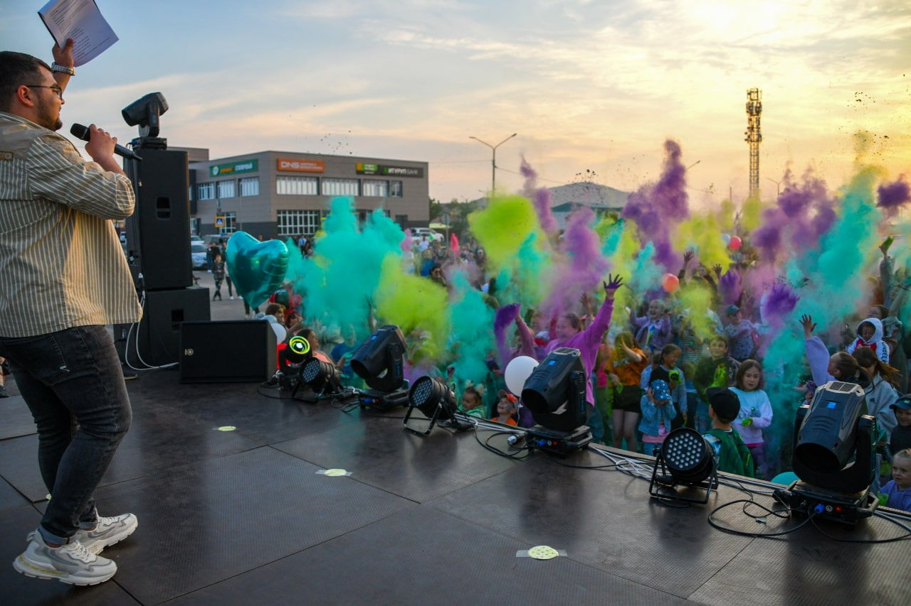
Добровольчество в муниципальном образовании
«Южно-Курильский городской округ»
Администрацией МО «Южно-Курильский городской округ» разработаны и реализуются планы муниципальных мероприятий по работе с молодежью городского округа, волонтерами муниципального штаба, а также молодежными некоммерческими общественными организациями.

Slide 3
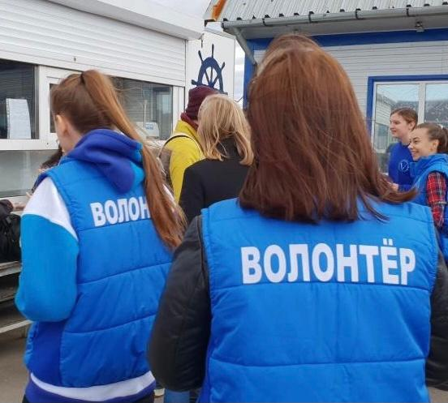

Slide 4
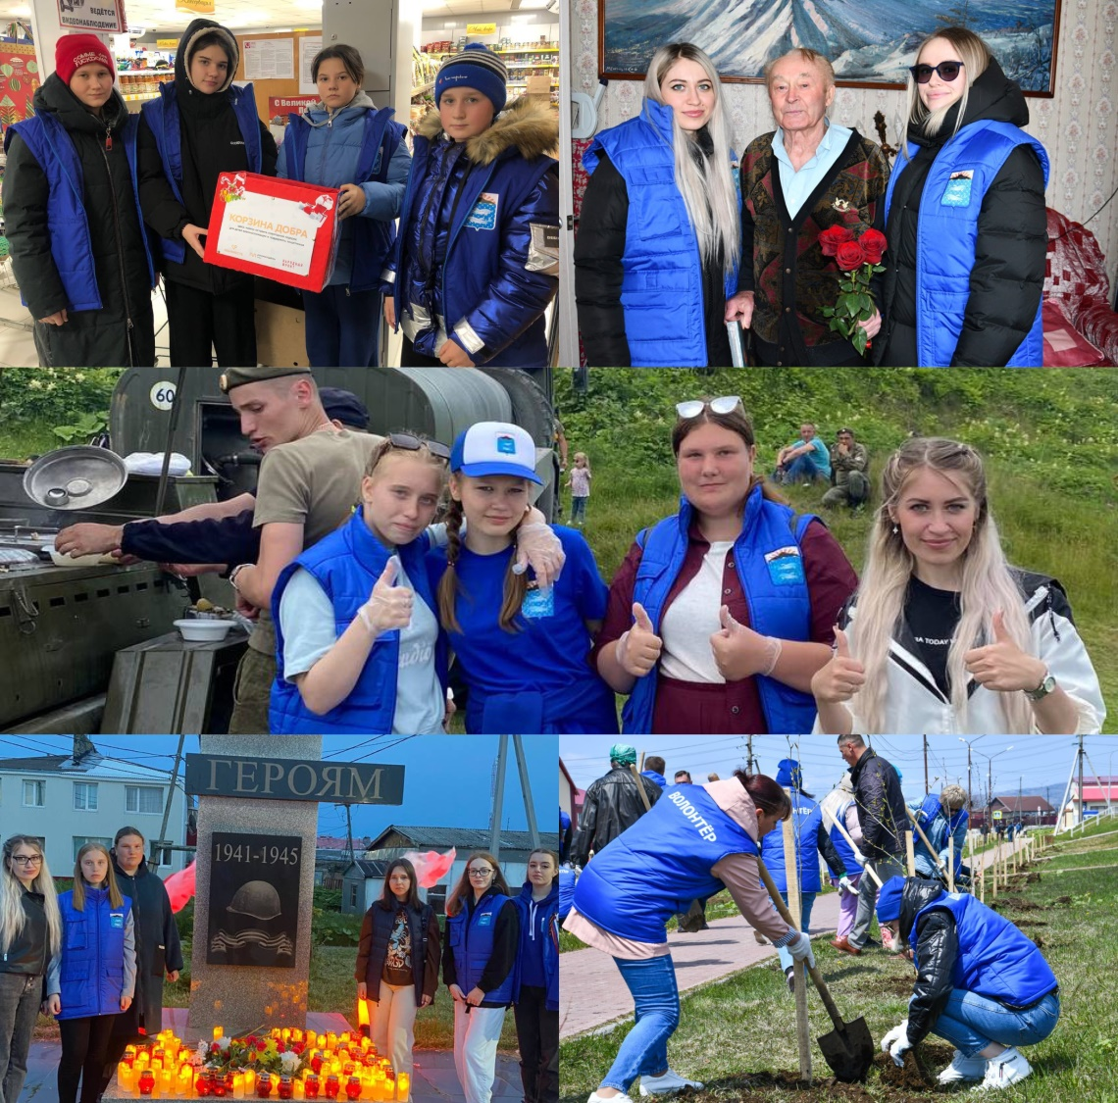
В 2019 году в него входило 169 человек добровольцев острова Кунашир и острова Шикотан.

Slide 5
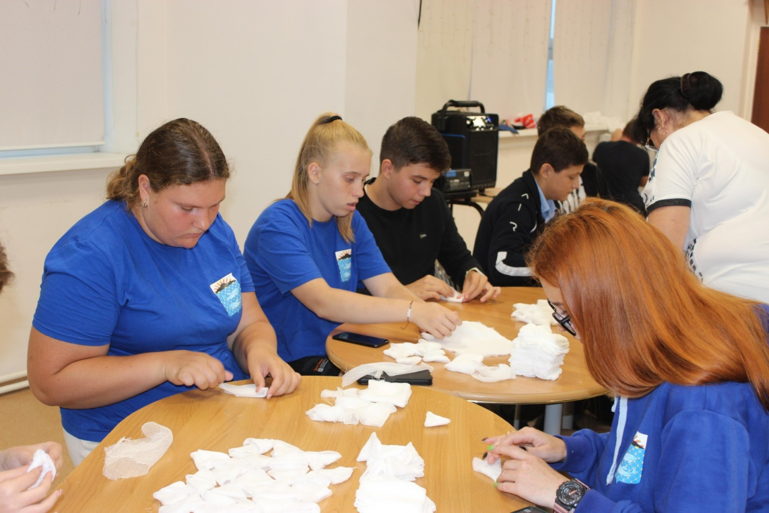
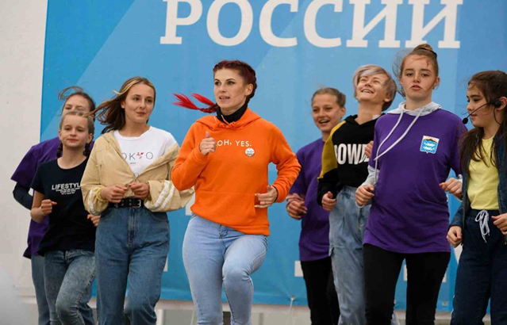
На сегодняшний день в муниципальном волонтерском штабе состоит 491 доброволец, из них 17 «серебряных» волонтеров.
Все волонтеры официально зарегистрированы на крупнейшей платформе для добрых дел «Dobro.ru».

Slide 6
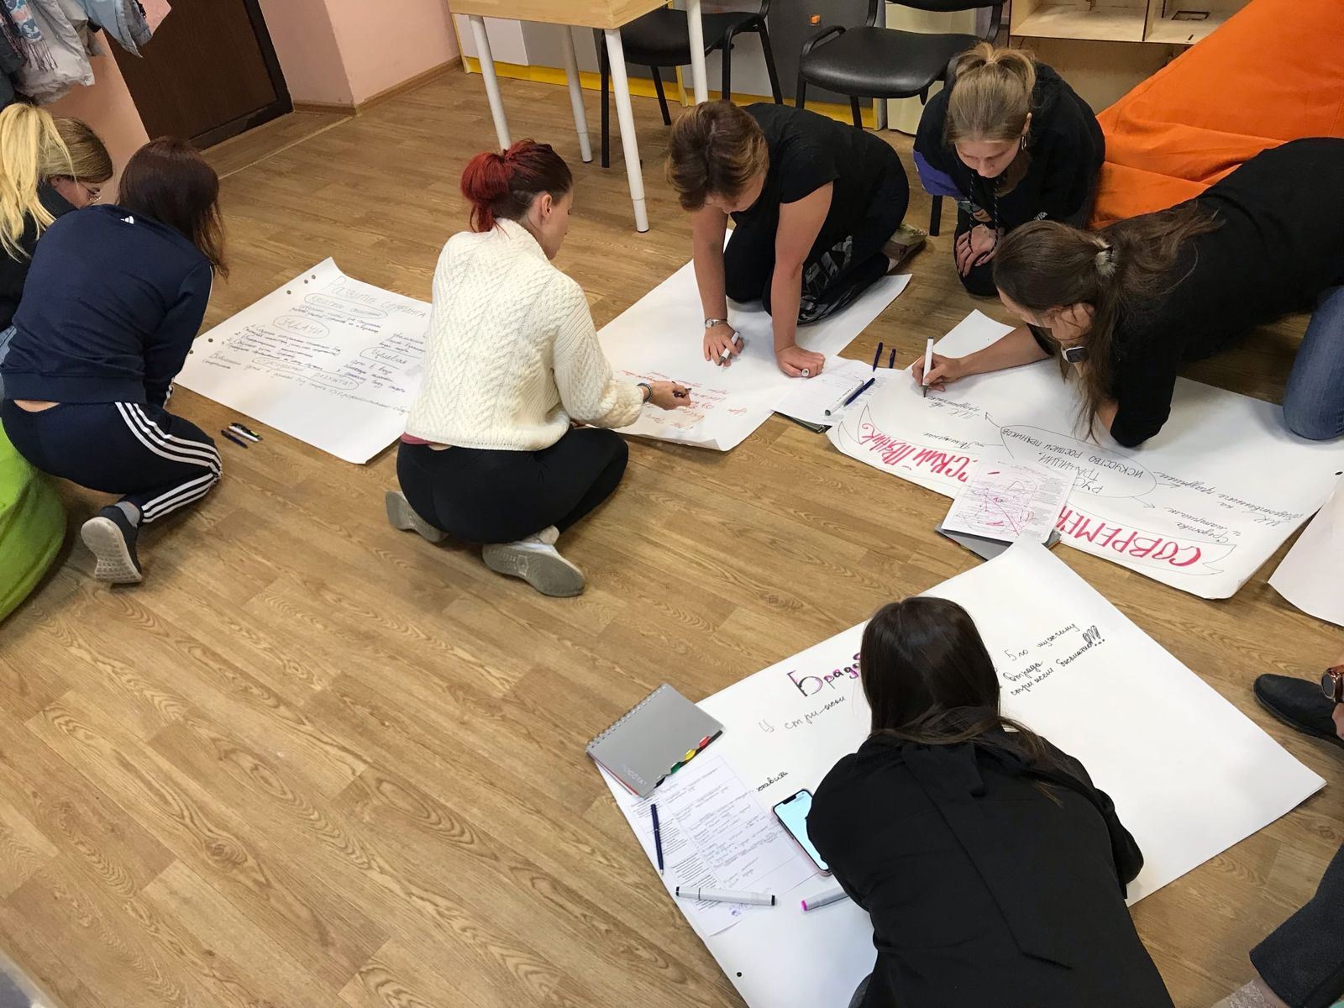
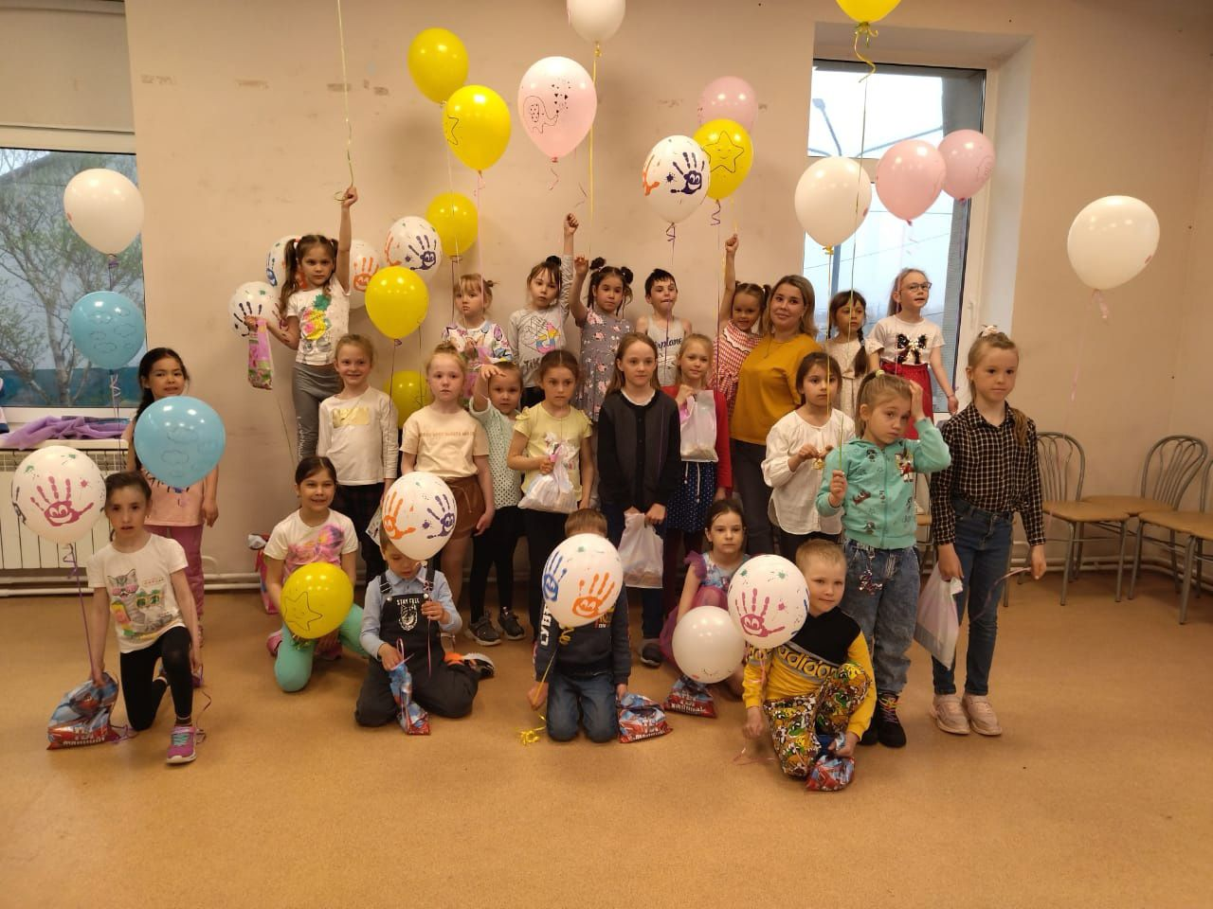
В 2022 году администрацией муниципального образования "Южно-Курильский городской округ" выделены 4 помещения по ул. Гнечко, 8 для ЮКМОО "КМИ".
В помещениях был выполнен ремонт. В указанных помещениях работают волонтеры, проводиться занятия с детьми, молодежью.

Slide 7
На территории МО "Южно-Курильский городской округ» в 2023 году был создан
Центр по развитию добровольческой (волонтерской) деятельности

Slide 8
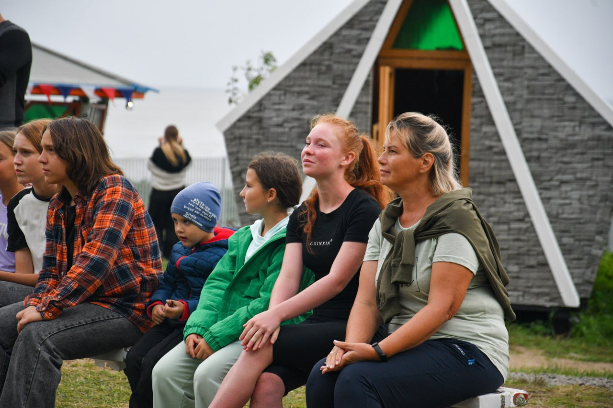
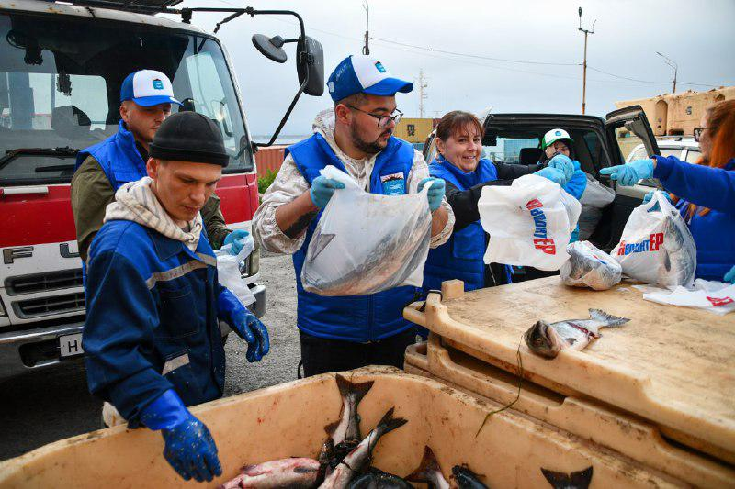
С участием волонтеров проводятся следующие акции и мероприятия:
акция «Корзина добра», акция «Блокадный хлеб», патриотическая неделя, «День памяти воинов интернационалистов», «День Защитника отечества», автопробег в поддержку военнослужащих СВО, флэш-моб в честь воссоединения Крыма и Севастополя с Россией, анкетирование жителей 65+, Масленица, флэш-моб к 8 марта, акция «Сад памяти», благотворительная ярмарка в поддержку военнослужащих СВО, Акция «Солдатская каша», «День Победы», акция «Георгиевская ленточка», волонтерами было организовано благоустройство могил ветеранов ВОВ, экологические субботники, акция «День России» по вручению лент триколор, Всероссийский день заботы о памятниках истории и культуры Южно-Курильского района, акция «Свеча памяти», День молодежи, городской фестиваль «Краски Холи», всероссийская акция «Дарю тепло», День рыбака, День победы над милитаристской Японией и окончание Второй мировой войны, помощь в организации и участие в мастер-классах по изготовлению перевязочного материала для военнослужащих зоны СВО, акция «Открытка маме», День добровольца РФ, митинг и флешмоб, посвященный Дню Конституции РФ, акция по сбору сладких подарков для детей из нуждающихся семей «Корзина добра».

Slide 9
